Slide 1
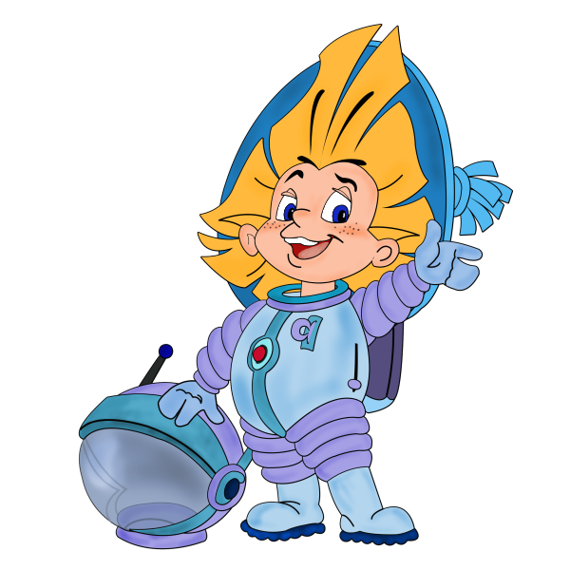
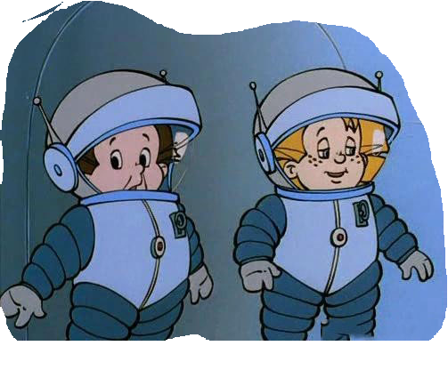
Вопрос: В какой точке скафандра давление больше: в средней, нижней или у головы ?

Slide 2
Взять чистый лист бумаги или пластиковый стакан, приложить ко рту и сделать глубокий вздох. Что происходит? Объяснить.

Slide 3
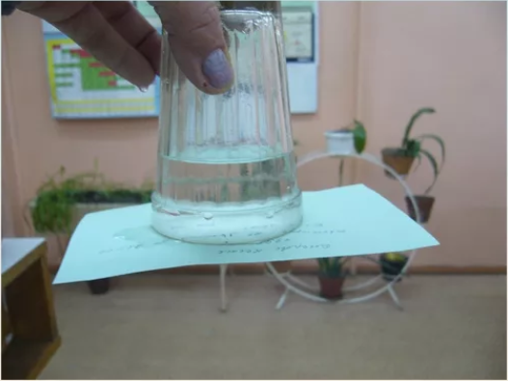
Опыт со стаканом и листом бумаги (заполненный стакан водой накрываем листом бумаги и переворачиваем.) Почему вода не выливается из стакана?

Slide 4
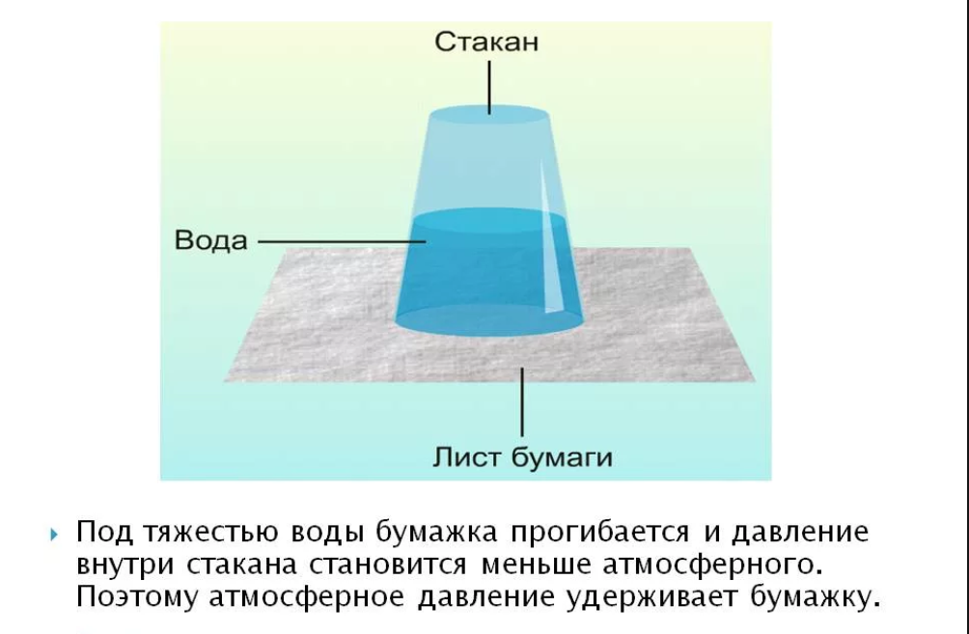

Slide 6
 |  |  |  |  |  | 1
 |  |  |  |  |  | 2
 |  |  |  | 3
 |  |  |  |  | 4
 |  |  |  |  | 5
 |  |  |  | 6
7
8

Slide 7
 |  |  |  |  |  | 1 | О | Б | Ъ | Е | М
 |  |  |  |  |  | 2
 |  |  |  | 3
 |  |  |  |  | 4
 |  |  |  |  | 5
 |  |  |  | 6
7
8

Slide 8
 |  |  |  |  |  | 1 | О | Б | Ъ | Е | М
 |  |  |  |  |  | 2 | П | А | С | К | А | Л | Ь
 |  |  |  | 3
 |  |  |  |  | 4
 |  |  |  |  | 5
 |  |  |  | 6
7
8

Slide 9
 |  |  |  |  |  | 1 | О | Б | Ъ | Е | М
 |  |  |  |  |  | 2 | П | А | С | К | А | Л | Ь
 |  |  |  | 3 | М | Е | Т | Р
 |  |  |  |  | 4
 |  |  |  |  | 5
 |  |  |  | 6
7
8

Slide 10
 |  |  |  |  |  | 1 | О | Б | Ъ | Е | М
 |  |  |  |  |  | 2 | П | А | С | К | А | Л | Ь
 |  |  |  | 3 | М | Е | Т | Р
 |  |  |  |  | 4 | А | Т | О | М
 |  |  |  |  | 5
 |  |  |  | 6
7
8

Slide 11
 |  |  |  |  |  | 1 | О | Б | Ъ | Е | М
 |  |  |  |  |  | 2 | П | А | С | К | А | Л | Ь
 |  |  |  | 3 | М | Е | Т | Р
 |  |  |  |  | 4 | А | Т | О | М
 |  |  |  |  | 5 | А | Т | M | О | С | Ф | Е | Р | А
 |  |  |  | 6
7
8

Slide 12
 |  |  |  |  |  | 1 | О | Б | Ъ | Е | М
 |  |  |  |  |  | 2 | П | А | С | К | А | Л | Ь
 |  |  |  | 3 | М | Е | Т | Р
 |  |  |  |  | 4 | А | Т | О | М
 |  |  |  |  | 5 | А | Т | M | О | С | Ф | Е | Р | А
 |  |  |  | 6 | В | Е | Щ | Е | С | Т | В | О
7
8

Slide 13
 |  |  |  |  |  | 1 | О | Б | Ъ | Е | М
 |  |  |  |  |  | 2 | П | А | С | К | А | Л | Ь
 |  |  |  | 3 | М | Е | Т | Р
 |  |  |  |  | 4 | А | Т | О | М
 |  |  |  |  | 5 | А | Т | M | О | С | Ф | Е | Р | А
 |  |  |  | 6 | В | Е | Щ | Е | С | Т | В | О
Д | И | Н | А | М | О | М | Е | Т | Р
7
8

Slide 14
 |  |  |  |  |  | 1 | О | Б | Ъ | Е | М
 |  |  |  |  |  | 2 | П | А | С | К | А | Л | Ь
 |  |  |  | 3 | М | Е | Т | Р
 |  |  |  |  | 4 | А | Т | О | М
 |  |  |  |  | 5 | А | Т | M | О | С | Ф | Е | Р | А
 |  |  |  | 6 | В | Е | Щ | Е | С | Т | В | О
Д | И | Н | А | М | О | М | Е | Т | Р
Т | Е | Р | М | О | М | Е | Т | Р
7
8

Slide 15
Можно ли рассчитать атмосферное давление по формуле:
p = ρgh

Slide 16
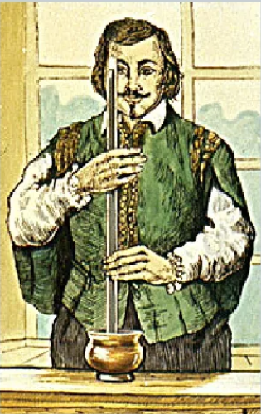
Измерение атмосферного давления. Опыт Торричелли.
ЖМИ

Slide 17
За единицу атмосферного давления принимают
1 миллиметр ртутного столба (1 мм рт. ст.)
p = gph
p = 9,8Н/кг * *13 600кг/м3 * 0,001 м ≈ 133,3 Па
Итак, 1 мм рт. ст. = 133,3 Па

Slide 18
Пример:
15 мм рт. ст. = Па.
760 мм рт.ст = Па
101300Па = гПа.
1999,5
101300
1013

Slide 19
«Третий лишний»
1 мм рт. ст., 1Па, 1Н;
2.Торричелли, Гагарин, Галилей.
3.Термометр, шприц , пипетка.

Slide 20
«Найди ошибку»
1. 1мм рт.ст. = 133,3 Па;
2. 1013 гПа = 760 мм рт. ст.;
3. 10 мм рт. ст. = 1,333гПа

Slide 21
ДОМАШНЕЕ ЗАДАНИЕ:
§43, 44
просмотреть на сайте «Пропущенный урок» - История открытия атмосферного давления.
Творческое задание : цветы – барометры, птицы-синоптики, морские барометры.

